Slide 1
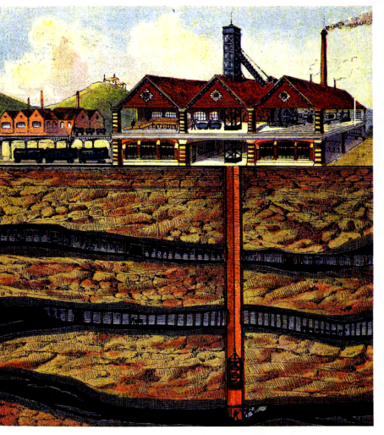
De nouvelles énergies
Les ouvriers descendaient dans cette mine de charbon par une benne. Arrivés dans les galeries, ils creusaient à la pioche. Ils chargeaient le charbon dans des wagons tirés par des chevaux, puis dans la benne qui le remontait à la surface. Une machine à vapeur, chauffée au charbon, actionnait une roue chargée de faire monter et descendre la benne.
1 - Décris l’illustration (qui, quoi, où, quand)
2-Sur l’image, retrouve les éléments de la légende.
3- En quoi le travail dans les mines était-il pénible ? dangereux ?
www.laclassedestef.fr

Slide 2
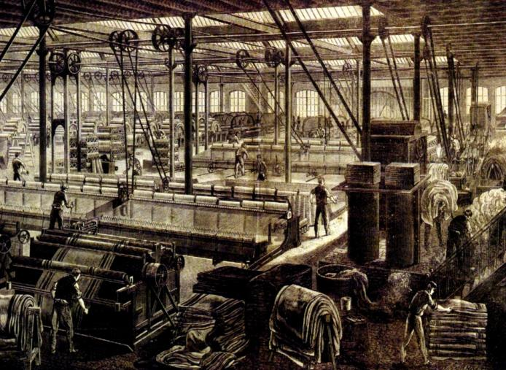
Les premières usines
Autrefois, les tissus étaient fabriqués à la main un par un, par des artisans. Dans cette usine, une machine à vapeur actionnait des roues, qui actionnaient à leur tour différentes machines : pour peigner le coton, en faire des fils, les mettre en bobine, tisser des étoffes et les teindre.
1 - Décris l’illustration (qui, quoi, où, quand)
2- À ton avis, ces ouvriers produisaient-ils plus ou moins de tissus que des artisans? Pourquoi ?
3- le travail dans cette usine était plus ou moins pénible que le travail des artisans?
4- Essaie d’expliquer en 2 ou 3 phrases l’intérêt de ces usines.
www.laclassedestef.fr

Slide 3
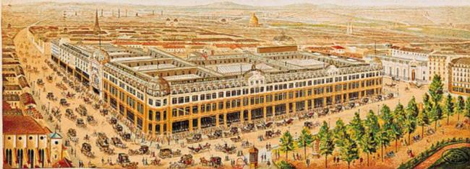
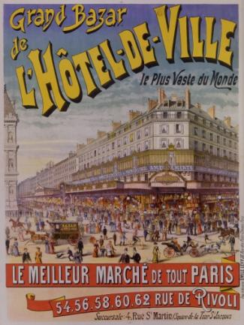
Les produits industriels et les magasins
Le Bon Marché, Paris, 1905
Au XIXe siècle, les produits fabriqués par les usines sont devenus plus nombreux. Ils étaient vendus dans des magasins plus grands et de moins en moins spécialisés.
Publicité « le Grand Bazar de l’Hôtel de Ville », 19ème S.
1 - Décris ces deux illustrations (qui, quoi, où, quand)
2- À ton avis, que vend-on dans ces nouveaux magasins ?
3- Essaie d’expliquer en 2 ou 3 phrases l’intérêt de ces magasins.
www.laclassedestef.fr

